Slide 1
网易彩票
讲师：李明杰
技术博客：http://www.cnblogs.com/mjios
新浪微博：http://weibo.com/exceptions

Slide 2
掌握

Slide 3



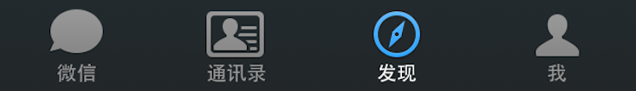

自定义UITabBarController和TabBar
系统自带的UITabBarController，有个内置的UITabBar，在iOS7和iOS6中的风格完全不一样（iOS6长得比较挫）
iOS 7
iOS 6
现在的app，为了减小iOS6和iOS7的风格差异，一般都不使用系统自带的UITabBar，而是自定义一个属于自己的TabBar
网易彩票
微信
新浪微博

Slide 4
自定义UITabBarController和TabBar
如何自定义TabBar
首先要自定义UITabBarController：新建一个类，继承自UITabBarController
新建一个类，继承自UIView，用来做TabBar，封装内部的按钮
在自定义的UITabBarController中创建自定义的TabBar，添加到默认的UITabBar上面

Slide 5
导航栏主题
为了保证整个项目的导航栏样式一样，可以统一设置导航栏的主题
主要是取得导航栏的appearance对象，操作它就设置导航栏的主题
UINavigationBar *navBar = [UINavigationBar appearance];
常用主题设置
导航栏背景
- (void)setBackgroundImage:(UIImage *)backgroundImage forBarMetrics:(UIBarMetrics)barMetrics;
标题
@property(nonatomic,copy) NSDictionary *titleTextAttributes;
// 字典中能用到的key在UIStringDrawing.h中
// 最新版本的key在UIKit框架的NSAttributedString.h中
iOS7返回按钮的箭头样式
@property(nonatomic,retain) UIColor *tintColor;

Slide 6
导航栏按钮主题
导航栏的左上角和右上角都是UIBarButtonItem对象，为了统一样式，也可以设置的UIBarButtonItem主题
UIBarButtonItem *item = [UIBarButtonItem appearance];
设置主题的方法
背景
- (void)setBackgroundImage:(UIImage *)backgroundImage forState:(UIControlState)state barMetrics:(UIBarMetrics)barMetrics;
文字
- (void)setTitleTextAttributes:(NSDictionary *)attributes forState:(UIControlState)state;
导航栏返回按钮背景
- (void)setBackButtonBackgroundImage:(UIImage *)backgroundImage forState:(UIControlState)state barMetrics:(UIBarMetrics)barMetrics;

Slide 7
导航栏背景的出图规格
iOS6导航栏背景的出图规格
非retina：320x44 px
retina：640x88 px
iOS7导航栏背景的出图规格
retina：640x128 px

Slide 8
自定义导航控制器
自定义导航控制器的步骤：新建一个类，继承自UINavigationController
自定义导航控制器的价值
重写push方法就可以拦截所有压入栈中的子控制器，统一做一些处理
- (void)pushViewController:(UIViewController *)viewController animated:(BOOL)animated;
重写pop方法就可以拦截所有子控制器的出栈
- (UIViewController *)popViewControllerAnimated:(BOOL)animated;

Slide 9
琐碎知识点
为了在push控制器时隐藏UITabBar，需要做以下设置
viewController.hidesBottomBarWhenPushed = YES;
initailize、load方法的区别
initailize、load都是类方法
当一个类被装载进内存时，就会调用一次load方法（当时这个类还不可用）
当第一次使用这个类时，就会调用一次initailize方法

Slide 10

状态栏的设置
程序启动时隐藏状态栏
程序启动完毕后再显示回状态栏(前提是状态栏交给了UIApplication管理)
application.statusBarHidden = NO;

Slide 11
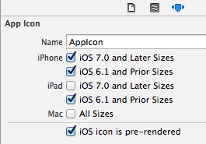
去除图标的玻璃质感效果
Xcode5的做法
Xcode4的做法

Slide 12
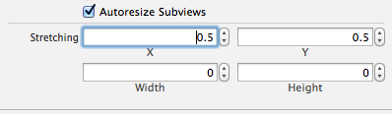
UIImageView的图片拉伸
UIImaegView的图片拉伸可以通过storyboard或者xib设置
UIButton不能通过storyboard或者xib设置,必须通过代码

Slide 13
UICollectionViewController的使用
注册cell(告诉collectionView将来创建怎样的cell)
[self.collectionView registerClass:[UICollectionViewCell class] forCellWithReuseIdentifier:@"product"];
从缓存池中取出cell
- (UICollectionViewCell *)collectionView:(UICollectionView *)collectionView cellForItemAtIndexPath:(NSIndexPath *)indexPath
{
UICollectionViewCell *cell = [collectionView dequeueReusableCellWithReuseIdentifier:@"product" forIndexPath:indexPath];
return cell;
}

Slide 14
UICollectionViewController的使用
重写init方法,创建布局参数
- (id)init
{
// 1.流水布局
UICollectionViewFlowLayout *layout = [[UICollectionViewFlowLayout alloc] init];
// 2.每个cell的尺寸
layout.itemSize = CGSizeMake(100, 100);
return [super initWithCollectionViewLayout:layout];
}

Slide 15
UICollectionViewFlowLayout
UICollectionViewFlowLayout称为”流水布局”, 用来约束cell的显示
常见属性
Cell的尺寸
@property (nonatomic) CGSize itemSize;
cell之间的水平间距
@property (nonatomic) CGFloat minimumInteritemSpacing;
cell之间的垂直间距
@property (nonatomic) CGFloat minimumLineSpacing;
四周的内边距
@property (nonatomic) UIEdgeInsets sectionInset;

Slide 16
UIWebView
加载网页
// 创建URL
NSURL *url = [[NSBundle mainBundle] URLForResource:@”abc.html” withExtension:nil];
// 创建请求
NSURLRequest *request = [NSURLRequest requestWithURL:url];
// 发送请求加载网页
[webView loadRequest:request];
执行JavaScript(要等网页加载完毕才能执行)
[webView stringByEvaluatingJavaScriptFromString:js];
监听webView的加载
设置代理监听:webView.delegate = self;

